Slide 1
Показники доходу від продукту

Slide 2
Про проєкт:
Назва: «Показники доходу від продукту»
Головне завдання проєкту: створити мультифункціональний дашборд, який опише різноманітні метрики доходності продукту за допомогою графіків та гнучких фільтрів
Термін виконання: 5 днів
Стек використовуваних технологій: SQL та Tableau Public.

Slide 3
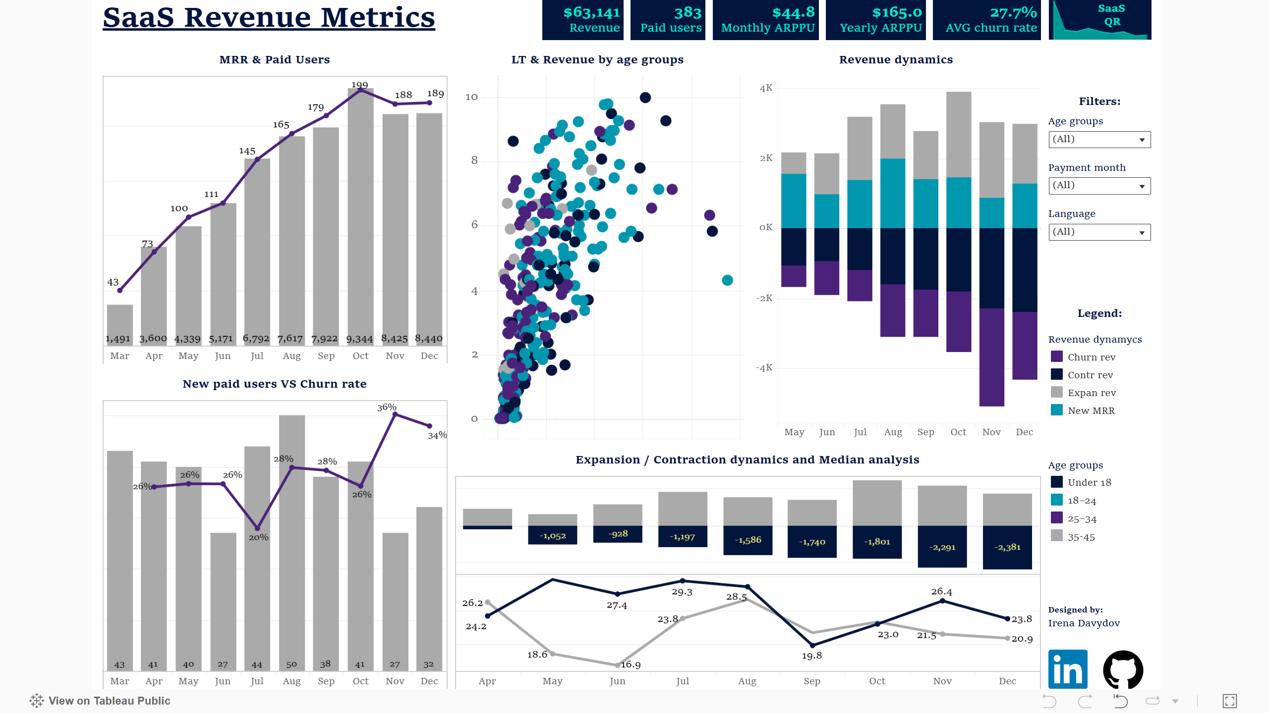
Як це виглядає зараз, част 1

Slide 4
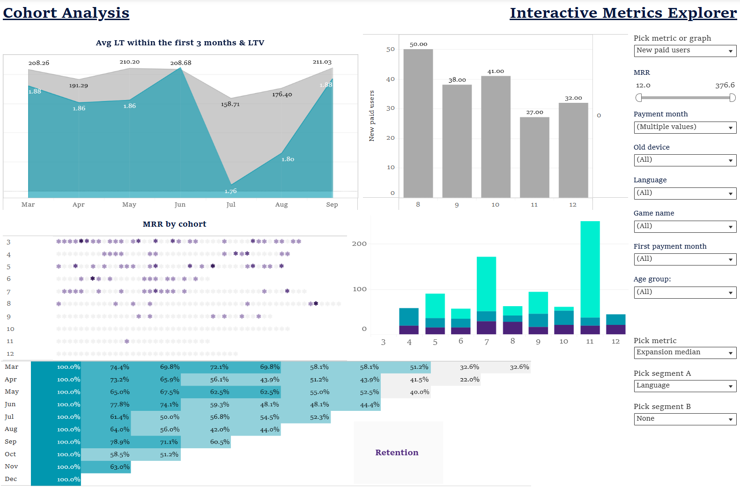
Як це виглядає зараз, част 2

Slide 5



Але перемотаємо на 5 днів тому і подивимося який шлях пройшла молодший аналітик даних Ірена, щоб створити цей шедевр
День 1
День 2
День 3
День 4
День 5

Slide 6
Вдячна за приділений час і увагу.

